Slide 1
INTELLIGENCE ARTIFICIELLE
Jour 3
Méthodes d’ensemble
& apprentissage non supervisé
De la réduction de variance à la découverte de structures cachées
COMBINER
CORRIGER
VALIDER
DÉCOUVRIR
RÉDUIRE
Bagging • Random Forest
AdaBoost • Gradient Boosting • XGBoost
CV • GridSearchCV
K-means • CAH • DBSCAN
PCA • t-SNE • anomalies
→
→
→
→
1

Slide 2
JOUR 3
Objectifs et fil conducteur
Une progression unique : diagnostiquer → choisir → valider → interpréter
1. Diagnostic
2. Ensemble
3. Validation
4. Non supervisé
5. Représentation
Biais, variance, underfit, overfit
Bagging puis boosting
CV et tuning sans fuite
Clusters sans cible y
PCA, t-SNE, anomalies
→
→
→
→
Question directrice : quel mécanisme répond au problème observé — variance, biais, structure inconnue ou dimension excessive ?
ESI 4A • Intelligence Artificielle • Méthodes d’ensemble & non supervisé
2

Slide 3
JOUR 3
Avant d’ajouter des modèles : diagnostiquer le régime
Les performances TRAIN et VALIDATION racontent une histoire différente
Sous-apprentissage
Bon compromis
Sur-apprentissage
TRAIN faible
VALIDATION faible
→ modèle trop simple / biais élevé
TRAIN bon
VALIDATION proche
→ complexité adaptée
TRAIN excellent
VALIDATION dégradée
→ variance élevée
Ensembling n’est pas une recette automatique : on choisit la stratégie selon le type d’erreur.
ESI 4A • Intelligence Artificielle • Méthodes d’ensemble & non supervisé
3

Slide 4
JOUR 3
Bagging vs Boosting : deux réponses différentes
Même famille “ensemble”, mais mécanismes et objectifs distincts
Dimension | Bagging | Boosting
Entraînement | Modèles en parallèle | Modèles séquentiels
Données | Bootstrap / sous-échantillons | Répond aux erreurs ou résidus précédents
Effet principal | Réduit la variance | Réduit le biais, puis optimise la perte
Base learner | Souvent arbres profonds | Souvent petits arbres
Risque | Coût + complexité | Sensibilité au tuning / bruit
ESI 4A • Intelligence Artificielle • Méthodes d’ensemble & non supervisé
4

Slide 5
JOUR 3
Bagging — bootstrap + agrégation
Diversifier les modèles pour stabiliser la prédiction
Bootstrap
Entraîner
Diversifier
Agréger
Résultat
Tirer n observations avec remise
Un modèle par échantillon
Chaque modèle voit des données différentes
Moyenne ou vote majoritaire
Variance réduite
→
→
→
→
Idée clé : des modèles imparfaits mais peu corrélés peuvent produire un ensemble plus stable.
ESI 4A • Intelligence Artificielle • Méthodes d’ensemble & non supervisé
5

Slide 6
JOUR 3
Random Forest — bagging + aléa sur les variables
Décorréler davantage les arbres pour réduire la variance
1 • Bootstrap
2 • Sous-ensemble de variables
3 • Agrégation
Chaque arbre apprend sur un échantillon bootstrap.
Classification : vote.
Régression : moyenne.
Bonus : importance des variables.
À chaque split, seule une partie des features est candidate.
ESI 4A • Intelligence Artificielle • Méthodes d’ensemble & non supervisé
6

Slide 7
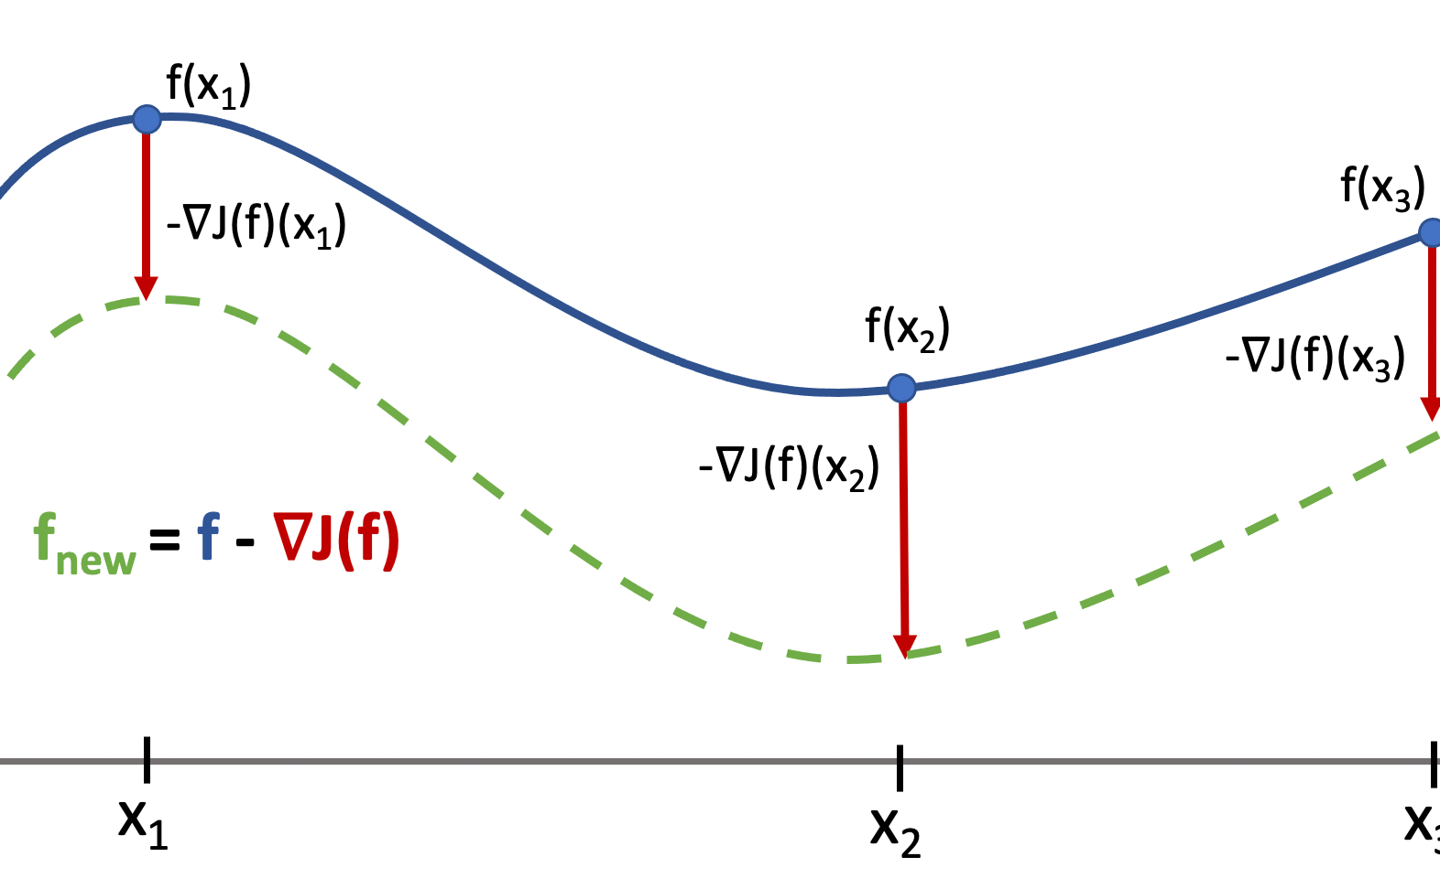
JOUR 3
Boosting — transformer des weak learners en modèle fort
Chaque étape corrige ce que l’ensemble actuel explique mal
Lecture du schéma
Le modèle est additif : Fₘ(x)=Fₘ₋₁(x)+η·hₘ(x).
Le nouveau weak learner hₘ ne repart pas de zéro : il cible l’information encore mal modélisée.
Weak learner : modèle volontairement simple, légèrement meilleur que le hasard.
ESI 4A • Intelligence Artificielle • Méthodes d’ensemble & non supervisé
7

Slide 8
JOUR 3
AdaBoost — réapprendre sur les observations difficiles
La distribution des poids évolue après chaque erreur
Initialiser
Apprendre
Mesurer
Repondérer
Combiner
Poids égaux pour tous
Petit arbre / stump
Erreur pondérée
Plus de poids aux erreurs
Vote pondéré des learners
→
→
→
→
Conséquence : les observations mal classées attirent progressivement l’attention de l’algorithme.
Point de vigilance
Des labels faux ou des outliers peuvent recevoir beaucoup de poids : AdaBoost peut alors poursuivre du bruit.
ESI 4A • Intelligence Artificielle • Méthodes d’ensemble & non supervisé
8

Slide 9
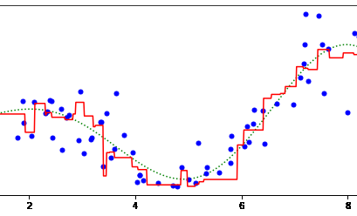
JOUR 3
Gradient Boosting — apprendre les erreurs résiduelles
Une descente de gradient dans l’espace des fonctions
Mécanisme
1. Prédiction courante Fₘ₋₁(x)
2. Calcul du signal d’erreur (pseudo-résidu)
3. Un petit arbre apprend ce signal
4. Mise à jour : Fₘ = Fₘ₋₁ + ηhₘ
5. Répéter jusqu’au critère d’arrêt
Le learning rate η contrôle la contribution de chaque nouvel arbre.
ESI 4A • Intelligence Artificielle • Méthodes d’ensemble & non supervisé
9

Slide 10
JOUR 3
Régulariser le Gradient Boosting
La performance vient du compromis entre capacité et contrôle
n_estimators
learning_rate
tree depth
early stopping
Nombre d’arbres. Trop faible → biais ; trop élevé → risque d’overfit et coût.
Pas d’apprentissage. Plus petit → apprentissage plus progressif, souvent plus robuste.
Profondeur / feuilles : contrôle les interactions capturées par chaque weak learner.
Arrêter lorsque la validation n’améliore plus la perte.
ESI 4A • Intelligence Artificielle • Méthodes d’ensemble & non supervisé
10

Slide 11
JOUR 3
XGBoost — Gradient Boosting industrialisé
Même logique additive, avec régularisation et optimisations de calcul
Régularisation
Optimisation
Usage
Pénalités sur la complexité des arbres ; shrinkage ; sous-échantillonnage.
Calculs efficaces, gestion structurée des splits et parallélisation de certaines opérations.
Très performant sur données tabulaires ; exige validation et tuning rigoureux.
Ne pas confondre “algorithme puissant” et “modèle automatiquement meilleur”.
ESI 4A • Intelligence Artificielle • Méthodes d’ensemble & non supervisé
11

Slide 12
JOUR 3
Choisir une méthode d’ensemble
La méthode doit répondre au diagnostic, au coût et au besoin d’explicabilité
Méthode | Atout principal | Quand la préférer | Vigilance
Bagging | Stabilité | Modèle à forte variance | Coût mémoire/CPU
Random Forest | Robuste, peu de tuning | Baseline tabulaire solide | Moins interprétable qu’un arbre
AdaBoost | Focalisation sur erreurs | Classification propre | Outliers / labels bruités
Gradient Boosting | Optimisation flexible | Performance tabulaire | Tuning + temps
XGBoost | Performance + régularisation | Données tabulaires complexes | Hyperparamètres
ESI 4A • Intelligence Artificielle • Méthodes d’ensemble & non supervisé
12

Slide 13
JOUR 3
Validation croisée — estimer la généralisation
Un seul split peut être chanceux ou défavorable
Fold 1
Fold 2
Fold 3
Fold 4
Synthèse
1 bloc validation
Rotation du bloc
Rotation du bloc
Rotation du bloc
Moyenne ± dispersion
→
→
→
→
Le preprocessing appris doit être refait à l’intérieur de chaque fold — d’où l’intérêt d’un Pipeline.
ESI 4A • Intelligence Artificielle • Méthodes d’ensemble & non supervisé
13

Slide 14
JOUR 3
GridSearchCV — tuner sans contaminer le test
Les hyperparamètres se choisissent sur TRAIN/CV ; TEST reste scellé
Pipeline
Grille
CV
Sélection
TEST
Prétraitement + modèle
Définir valeurs candidates
Évaluer chaque combinaison
Choisir selon métrique
Évaluer une seule fois
→
→
→
→
Règle d’or
Le TEST n’est ni un outil de tuning ni un tableau de bord. Il sert à l’estimation finale.
ESI 4A • Intelligence Artificielle • Méthodes d’ensemble & non supervisé
14

Slide 15
JOUR 3
Après le tuning : ne pas regarder seulement le score
Un modèle de production se choisit sur plusieurs dimensions
Performance
Stabilité & coût
Usage
Métrique principale + dispersion CV + performance test finale.
Temps d’entraînement, latence, mémoire, robustesse aux variations.
Explicabilité, maintenance, monitoring, contraintes métier.
ESI 4A • Intelligence Artificielle • Méthodes d’ensemble & non supervisé
15

Slide 16
JOUR 3
Deuxième partie — apprentissage non supervisé
On retire la cible y : le modèle doit découvrir la structure de X
Clusters
Anomalies
Représentation
Identifier des groupes cachés d’observations similaires.
Repérer les observations atypiques ou rares.
Réduire la dimension pour résumer ou visualiser la structure.
Sans labels, “bon” ne signifie plus automatiquement “bonne accuracy”.
ESI 4A • Intelligence Artificielle • Méthodes d’ensemble & non supervisé
16

Slide 17
JOUR 3
Workflow professionnel en non supervisé
La partie la plus difficile n’est souvent pas l’algorithme, mais la représentation
Cadrer
Construire X
Scaler
Explorer
Valider
Interpréter
Quelle décision métier ?
Features utiles
Rendre distances cohérentes
K-means / CAH / DBSCAN
Indices + stabilité
Profiler les groupes
→
→
→
→
→
ESI 4A • Intelligence Artificielle • Méthodes d’ensemble & non supervisé
17

Slide 18
JOUR 3
Distance et scaling — le point mathématique clé
Les algorithmes de distance héritent directement de l’échelle des variables
d(xᵢ,xⱼ) = √ Σₖ (xᵢₖ − xⱼₖ)²
Problème
Solution
Impact
Une variable en milliers peut dominer une variable comprise entre 0 et 1.
StandardScaler ou autre transformation adaptée, apprise sur les données pertinentes.
K-means, CAH, DBSCAN, PCA et kNN sont particulièrement sensibles à l’échelle.
ESI 4A • Intelligence Artificielle • Méthodes d’ensemble & non supervisé
18

Slide 19
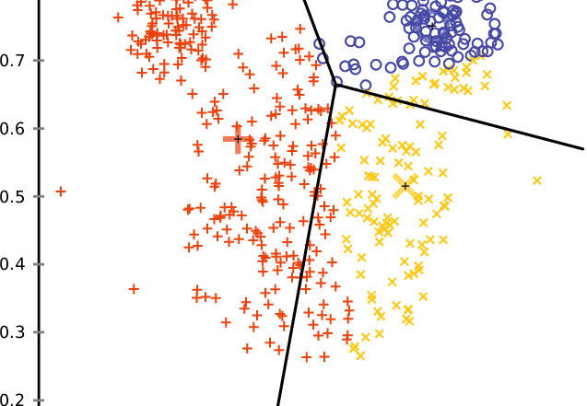
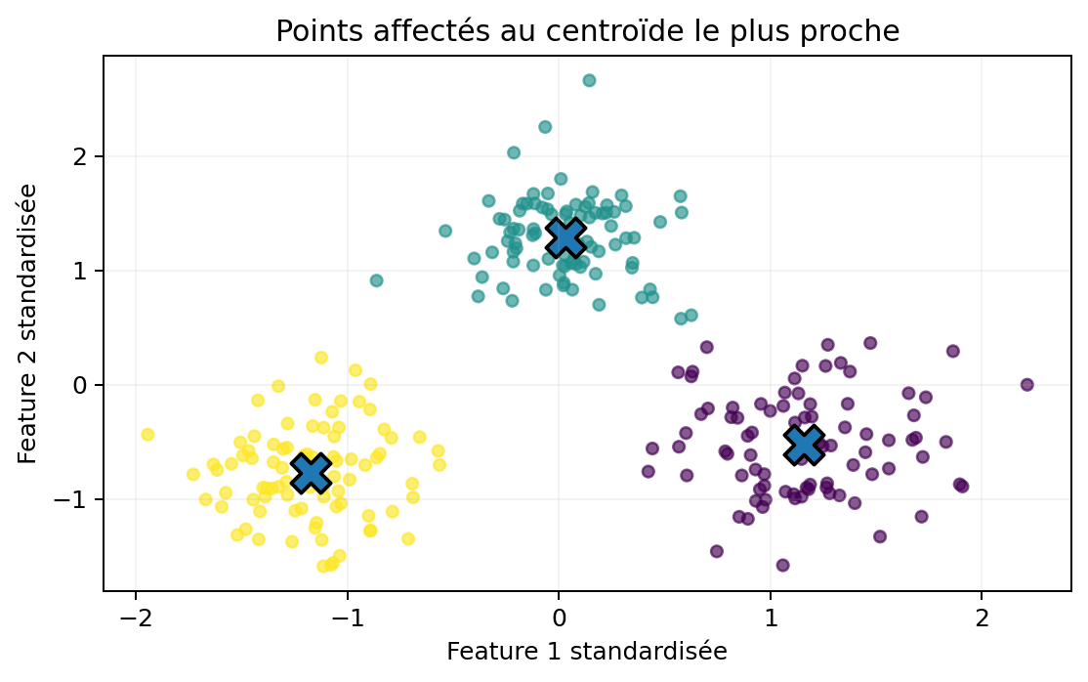
JOUR 3
K-means — objectif et intuition
Minimiser la dispersion intra-cluster autour de K centroïdes
Le centroïde μₖ = moyenne des points du cluster
1. Choisir K centroïdes initiaux
2. Affecter chaque point au plus proche
3. Recalculer chaque centroïde
4. Réaffecter les points
5. Arrêter quand les centroïdes ne bougent presque plus
Objectif : réduire la somme des distances² point → centroïde.
ESI 4A • Intelligence Artificielle • Méthodes d’ensemble & non supervisé
19

Slide 20
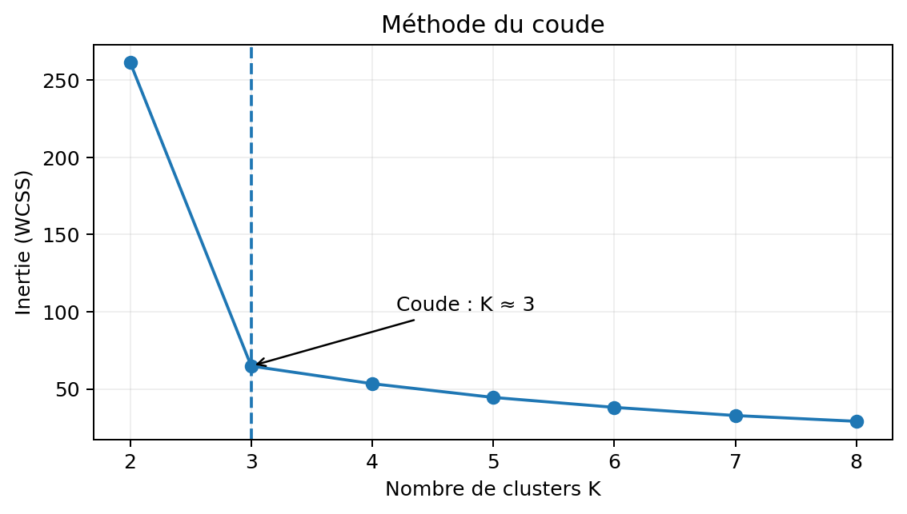
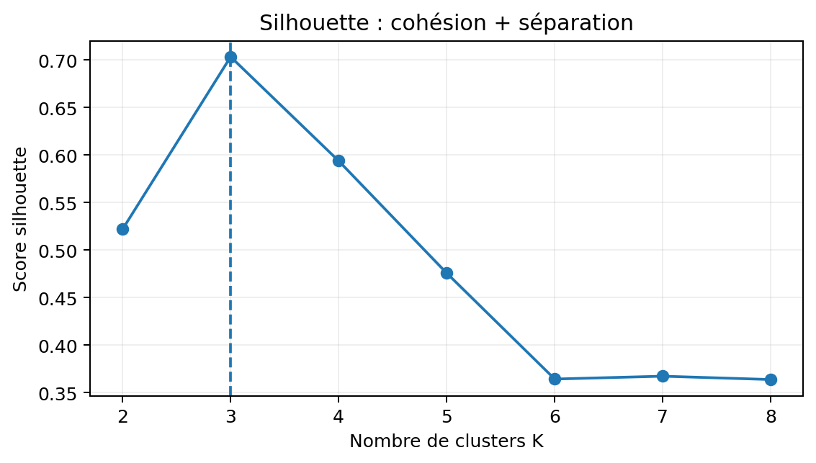
JOUR 3
Choisir K : coude, silhouette et métier
Aucun indice ne remplace l’interprétation de la segmentation
MÉTIER
Le meilleur K statistique n’est utile que si les groupes sont stables, distincts et actionnables.
Lecture : l’inertie baisse toujours quand K augmente. Le “coude” repère le moment où ajouter un cluster apporte beaucoup moins de gain.
ESI 4A • Intelligence Artificielle • Méthodes d’ensemble & non supervisé
20

Slide 21
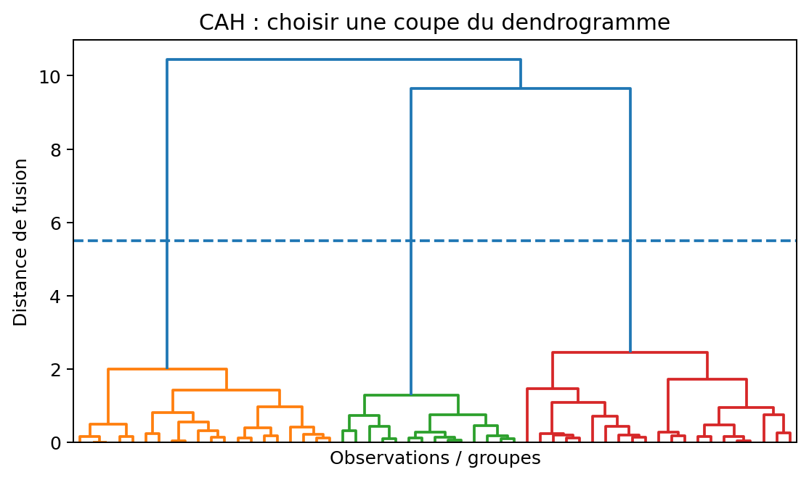
JOUR 3
CAH — construire une hiérarchie de regroupements
Le dendrogramme montre les fusions successives et aide à choisir une coupe
1 point = 1 cluster
↓
Fusionner les groupes les plus proches
↓
Répéter
↓
Couper le dendrogramme au niveau utile
La hauteur d’une fusion indique la dissimilarité au moment de la fusion.
ESI 4A • Intelligence Artificielle • Méthodes d’ensemble & non supervisé
21

Slide 22
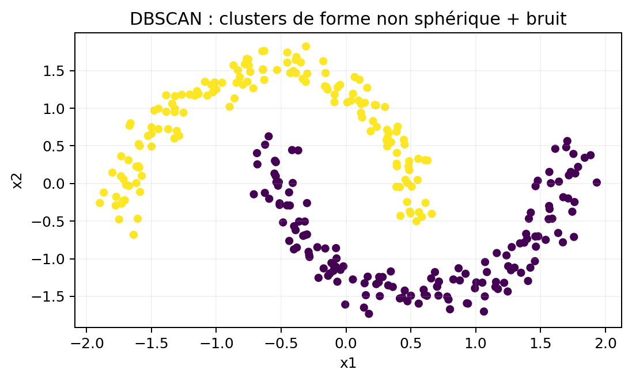
JOUR 3
DBSCAN — densité, voisinage et bruit
Pas besoin de fixer K ; les points isolés peuvent rester “noise”
ε : rayon du voisinage
min_samples : densité minimale
Core point : zone dense
Border point : voisin d’une zone dense
Noise : point non rattaché
Contrairement à K-means, DBSCAN n’impose pas des clusters sphériques.
ESI 4A • Intelligence Artificielle • Méthodes d’ensemble & non supervisé
22

Slide 23
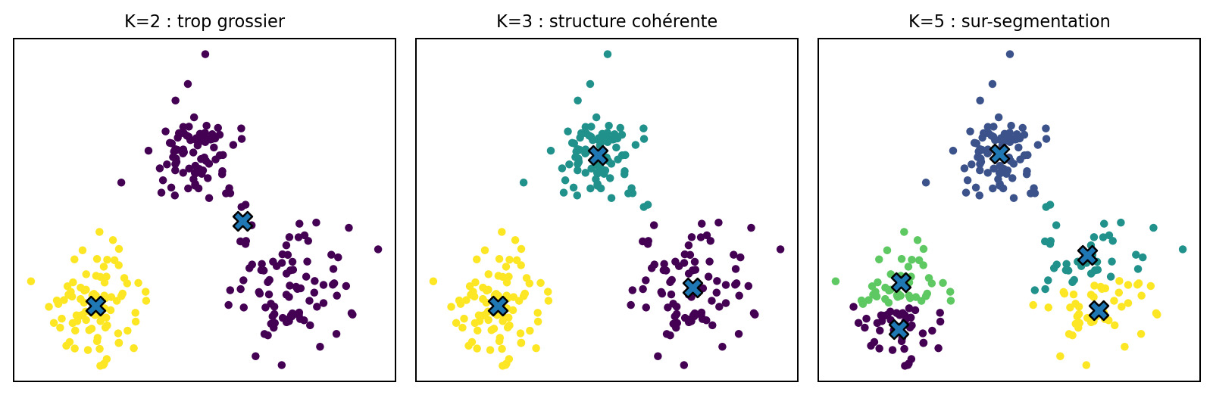
JOUR 3
Comparer K-means, CAH et DBSCAN
Le bon algorithme dépend de la géométrie et de l’objectif
K-means
• rapide, K imposé, groupes compacts
CAH
• hiérarchie, choix par coupe, plus coûteuse
DBSCAN
• densité, bruit explicite, formes arbitraires
Le bon algorithme dépend de la géométrie : un score seul ne suffit pas. Visualiser les données aide à comprendre ce que chaque hypothèse impose.
ESI 4A • Intelligence Artificielle • Méthodes d’ensemble & non supervisé
23

Slide 24
JOUR 3
Évaluer un clustering sans y
On combine critères internes, stabilité et utilité métier
1. Géométrie
Silhouette, inertie, Davies–Bouldin
2. Stabilité
Seeds, sous-échantillons
3. Métier
Les groupes ont-ils un sens ?
Un clustering “bon” = cohérent géométriquement + stable + interprétable.
ESI 4A • Intelligence Artificielle • Méthodes d’ensemble & non supervisé
24

Slide 25
JOUR 3
Du cluster au segment métier
Un numéro de cluster n’a aucune valeur tant qu’il n’est pas interprété
Profiler
Nommer
Comparer
Valider
Agir
Médianes, distributions
Décrire le comportement
Différences clés
Taille et stabilité
Décision / action
→
→
→
→
Exemple retail : “forte récence + fréquence élevée + panier élevé” devient un segment VIP — pas simplement “cluster 2”.
ESI 4A • Intelligence Artificielle • Méthodes d’ensemble & non supervisé
25

Slide 26
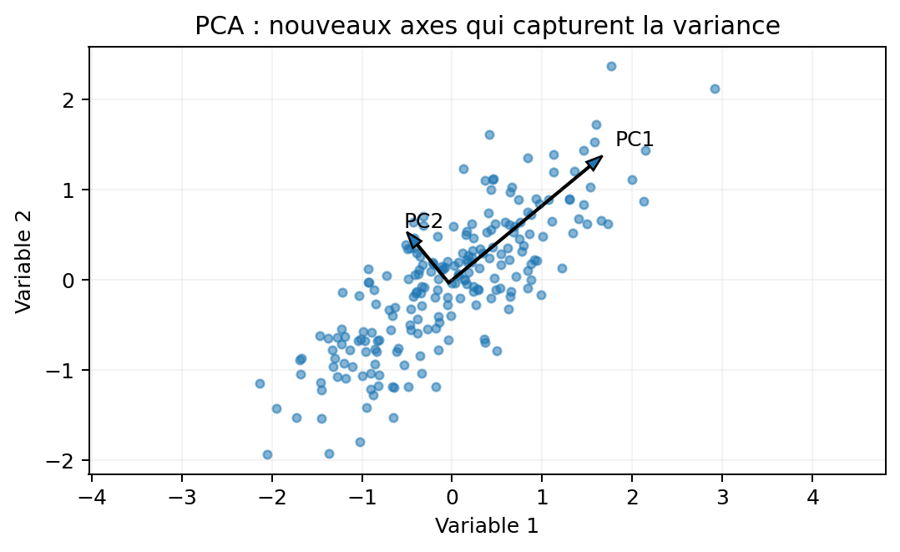
JOUR 3
PCA — réduire la dimension en conservant la variance
Projection linéaire sur des axes orthogonaux ordonnés par variance expliquée
PC1 : direction de variance maximale
PC2 : meilleure direction restante, orthogonale à PC1
Chaque composante est une combinaison des variables initiales.
On choisit le nombre de composantes avec la variance expliquée cumulée + le besoin métier.
ESI 4A • Intelligence Artificielle • Méthodes d’ensemble & non supervisé
26

Slide 27
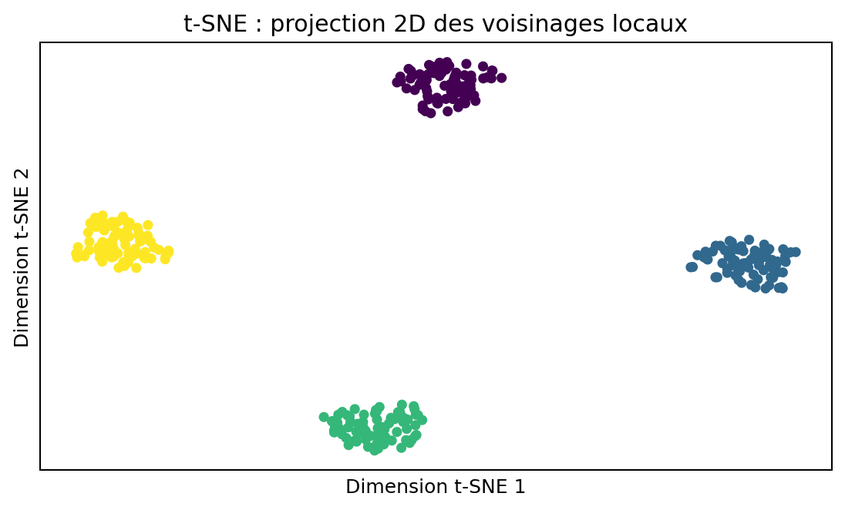
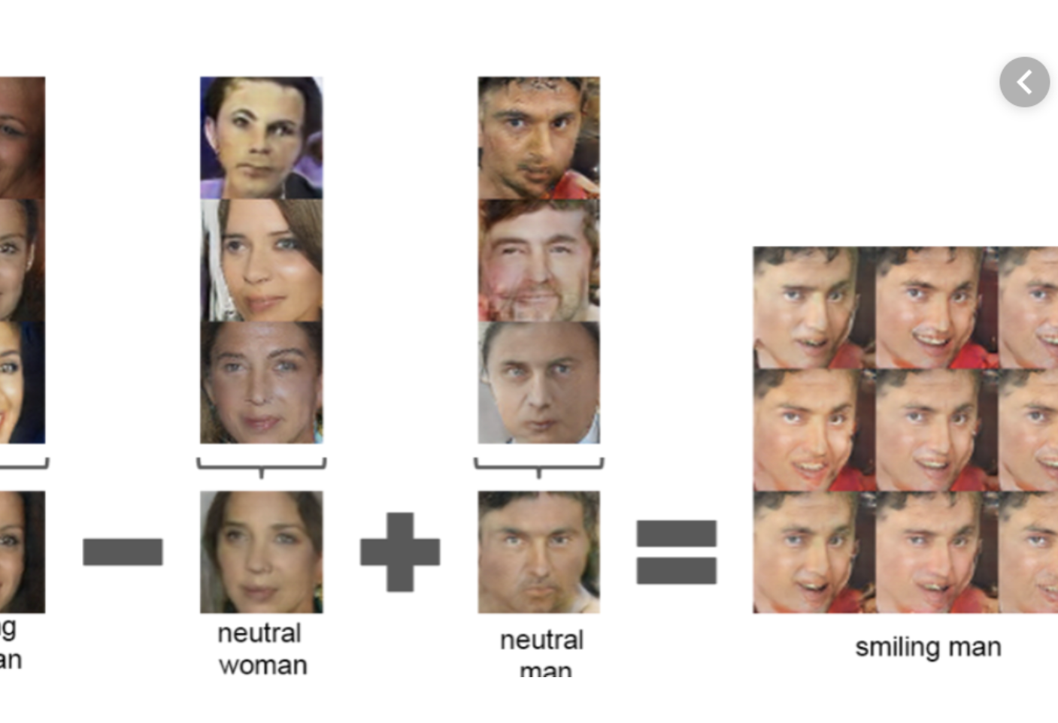
JOUR 3
t-SNE — visualiser les voisinages locaux
Excellent pour l’exploration 2D/3D ; mauvais outil pour mesurer des distances globales
À lire :
• voisinages locaux
• îlots visuels
À ne pas conclure :
• distance globale exacte
• taille réelle des clusters
• nombre “vrai” de clusters
t-SNE = outil d’exploration, pas preuve statistique.
ESI 4A • Intelligence Artificielle • Méthodes d’ensemble & non supervisé
27

Slide 28
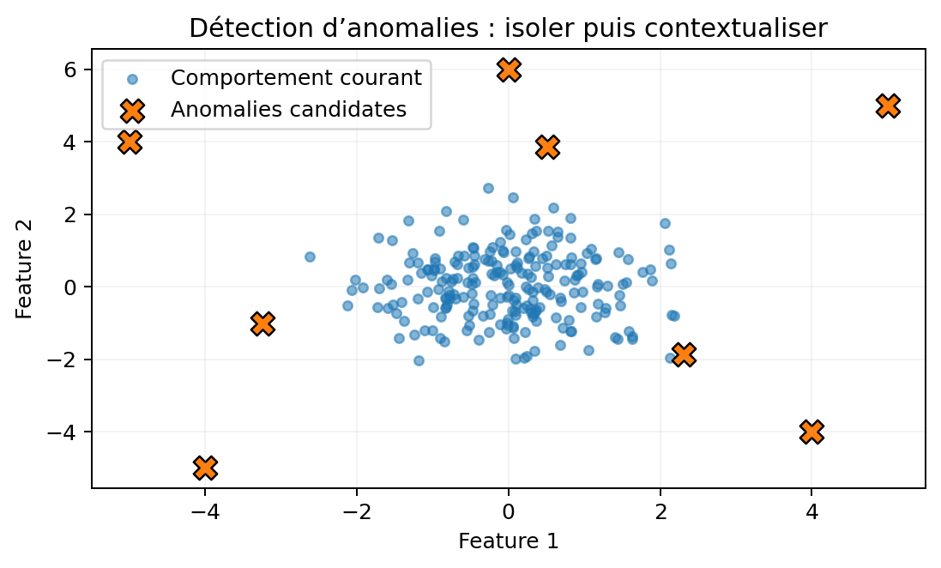
JOUR 3
Détection d’anomalies — choisir selon la structure
Une anomalie est une observation rare relativement au comportement attendu
Isolation Forest : points faciles à isoler
LOF : densité locale atypique
DBSCAN : points hors zones denses
Règles métier : seuils experts
Rare ≠ erreur. Une anomalie est un candidat à investiguer.
ESI 4A • Intelligence Artificielle • Méthodes d’ensemble & non supervisé
28

Slide 29
JOUR 3
TP de synthèse — de la donnée au segment exploitable
Un workflow reproductible, justifié et défendable
A. Features
B. Préparer
C. Clustering
D. Réduction
E. Anomalies
F. Restituer
Construire table client
Nettoyer + scaler
Comparer ≥ 2 méthodes
PCA / t-SNE
Analyser cas atypiques
Segments + limites
→
→
→
→
→
Livrable attendu : code reproductible + justification des choix + interprétation des groupes + limites.
ESI 4A • Intelligence Artificielle • Méthodes d’ensemble & non supervisé
29

Slide 30
JOUR 3
Ce que vous devez savoir faire à la fin
Relier le problème, l’algorithme, la validation et l’interprétation
Diagnostiquer
Combiner
Valider
Segmenter
Réduire
Détecter
Biais vs variance
Bagging / boosting
CV + tuning propre
K-means / CAH / DBSCAN
PCA / t-SNE
Anomalies + sens métier
→
→
→
→
→
Suite : réseaux de neurones, Deep Learning et CNN.
ESI 4A • Intelligence Artificielle • Méthodes d’ensemble & non supervisé
30

